Slide 1
화학반응의 자발성과 자유 에너지
p. 115 ~ 124

Slide 2
열역학 제1법칙, 제2법칙 복습

Slide 3
계와 주위
우주(Universe, 전체)
계+주위
계(System)
우리가 관심을 갖는 대상, 반응이 직접 일어나는 영역
화학반응에서는 반응물과 생성물을 의미
주위(Surroundings)
계를 제외한 모든 부분
화학반응에서는 반응물과 생성물을 제외한 모든 것
(반응용기, 주변 공기, 공간 등)

Slide 4
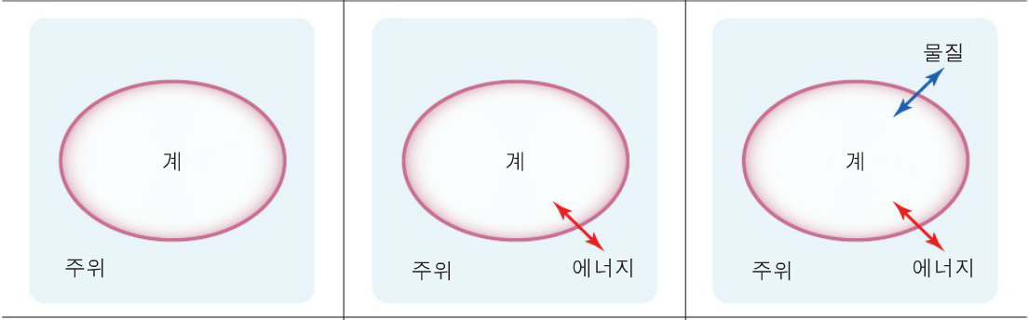
계의 종류
고립계
닫힌계
열린계
물질교환 X
에너지 교환 X
물질교환 X
에너지 교환 O
물질교환 O
에너지 교환 O

Slide 5
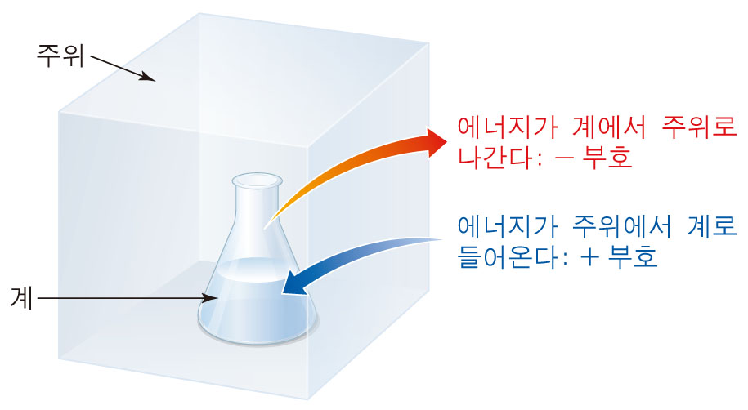
계의 에너지(내부에너지)
내부 에너지 : 계가 갖는 전체 에너지
계의 내부에너지를 정확하게 측정할 수는 없음.
하지만 반응이 일어날 때 내부에너지의 변화는 측정 가능.

Slide 6
열역학 제 1법칙
고립된 계의 내부에너지는 항상 일정하다.
계의 내부에너지는 열이나 일로 전환되어 주위와 교
환할 수 있지만, 새롭게 생기거나 없어지지 않으므로
반응 전과 후 계와 주위의 에너지 총합은 항상 일정
하다.

Slide 7
엔트로피
엔트로피(S) : 무질서도를 나타내는 척도
모든 자발적 변화는 엔트로피가 증가하는 방향으로
일어남.

Slide 8
열역학 제 2법칙
전체(우주)에서 일어나는 자발적인 과정은 항상
전체 엔트로피가 증가하는 방향으로 진행된다.

Slide 9
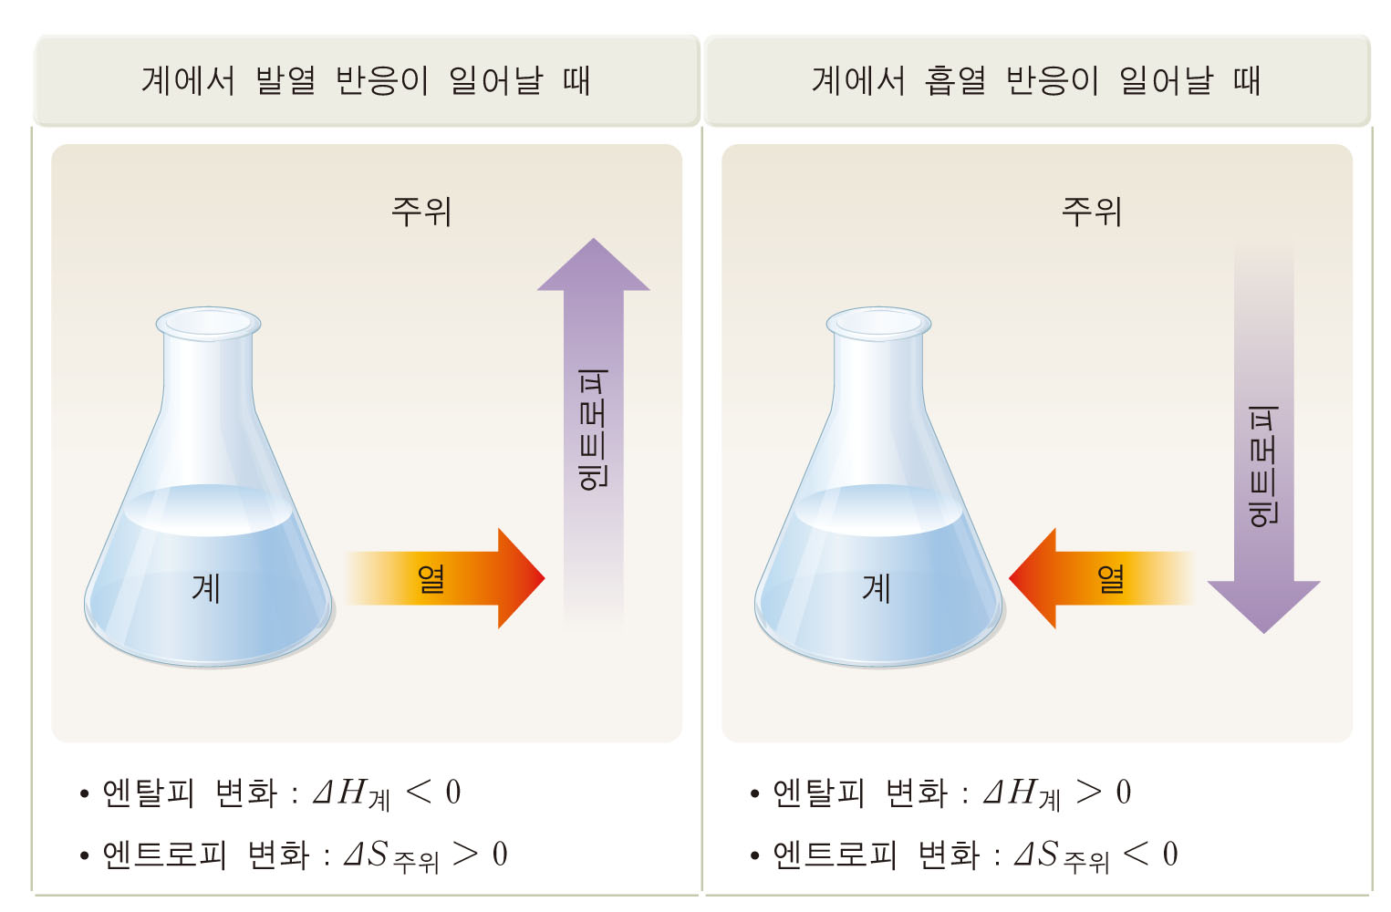
주위의 엔트로피 변화

Slide 10
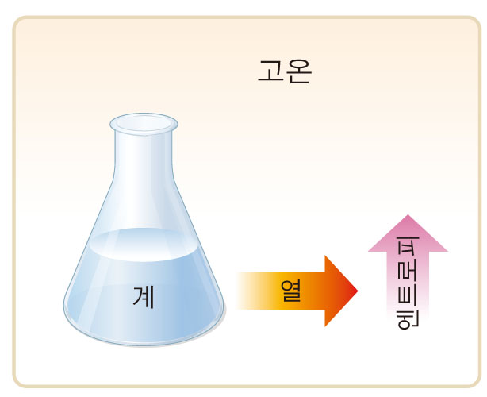
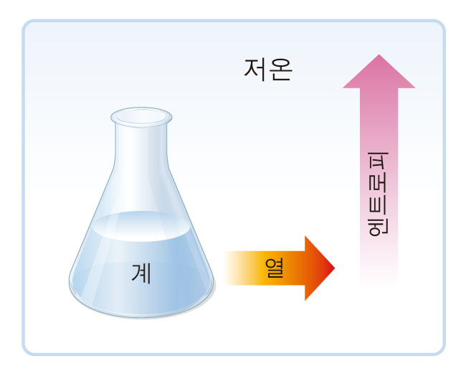
주위의 엔트로피 변화
Ex) 1000K → 1100K
Ex) 100K → 200K
1.1배 증가
2배 증가

Slide 11

주위의 엔트로피 변화

Slide 12
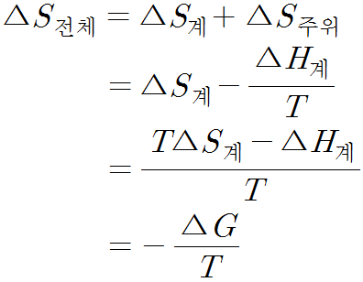

자유에너지(G)
G = H-TS
△G = △H-T△S

Slide 13



자유에너지와 반응의 자발성
열역학 제 2법칙
자발적 과정에서 우주(전체)의 엔트로피는 항상 증가한다.
일정한 온도와 압력에서 자발적 과정은 자유에너지가
감소하는 방향이다.

Slide 14
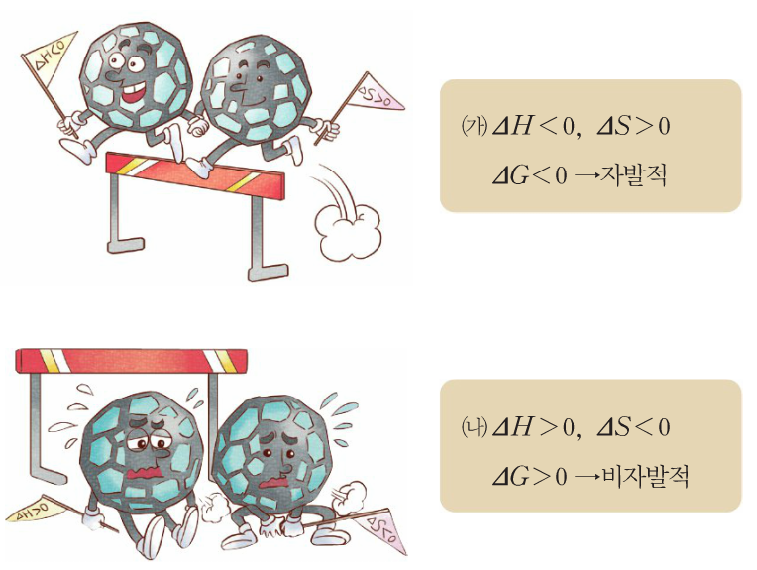
자유에너지와 반응의 자발성

Slide 15
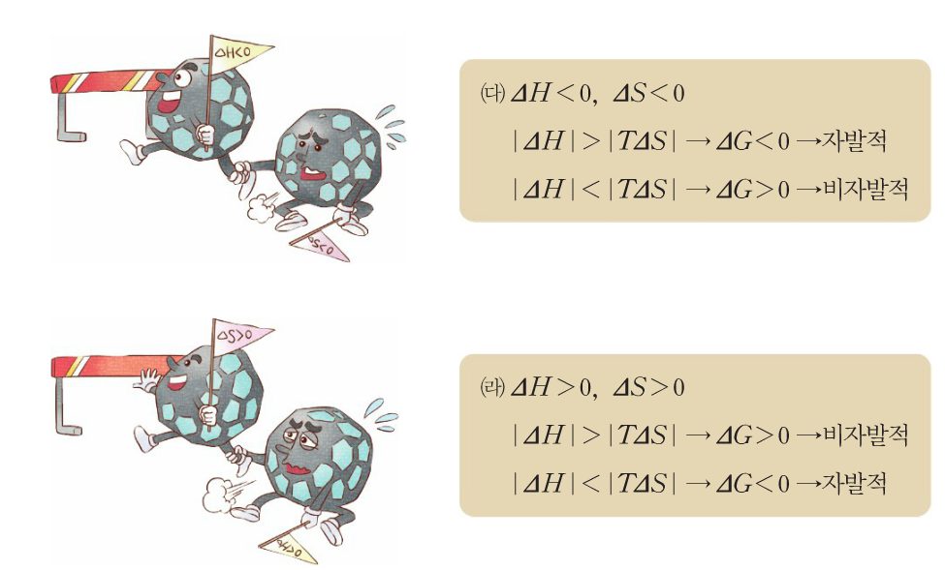
자유에너지와 반응의 자발성

Slide 16
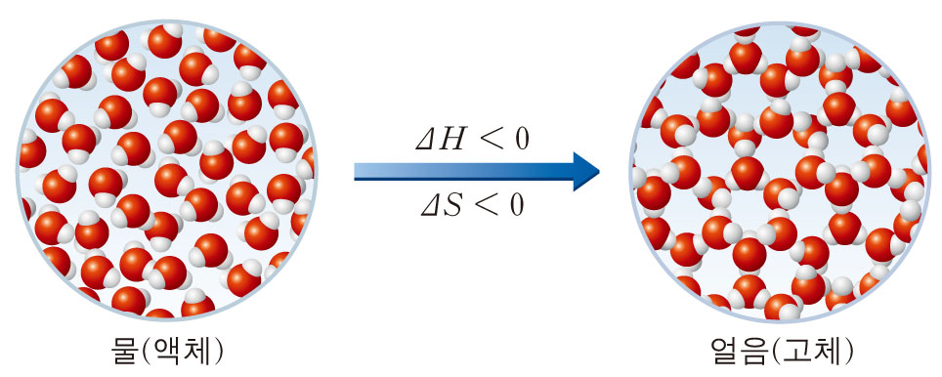
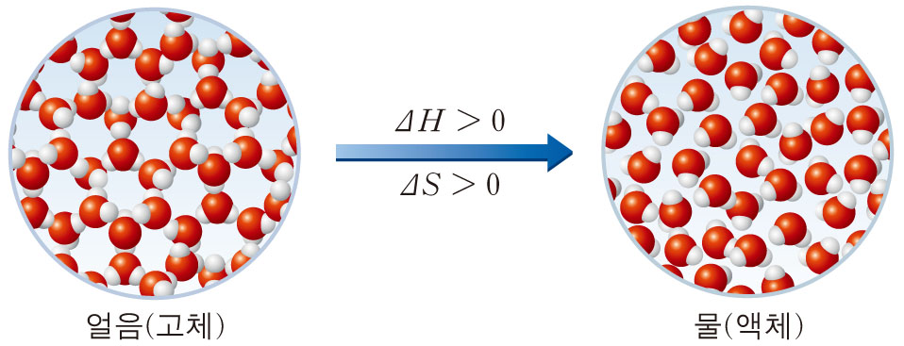
자유에너지의 온도 의존성

Slide 17
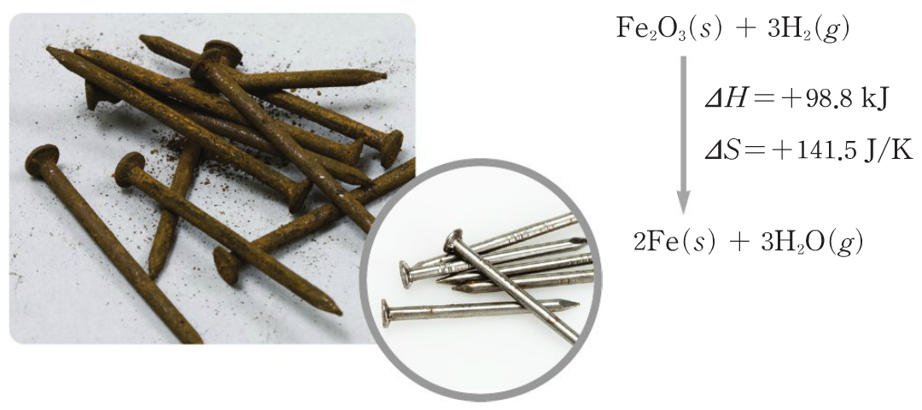
자유에너지의 온도 의존성

Slide 18
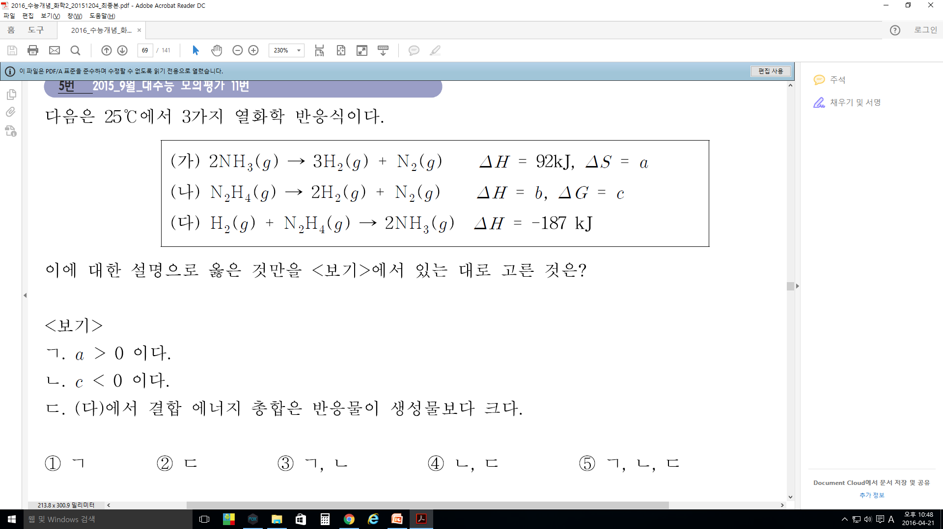
연습(2016 9월 평가원)

Slide 19
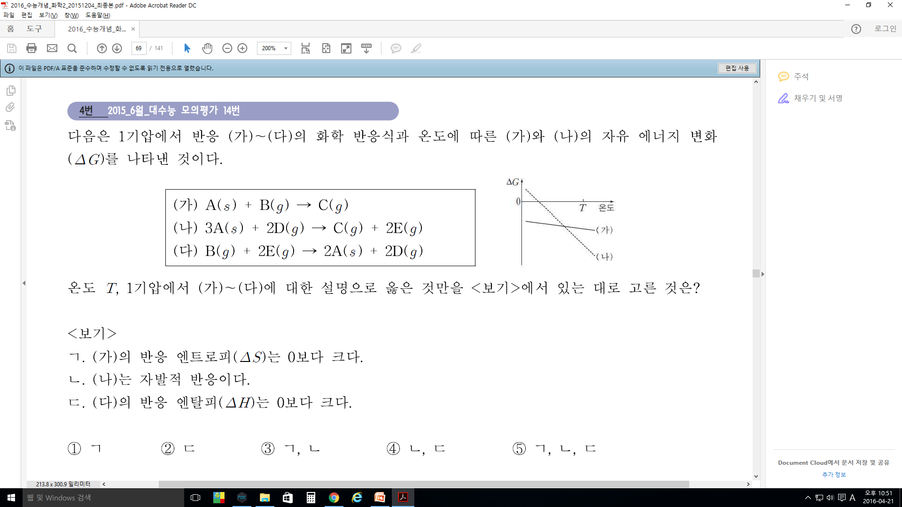
연습(2016 6월 평가원)

Slide 20
Thank You !

Slide 21
가나다라
가나다라
가나다라

